Slide 1
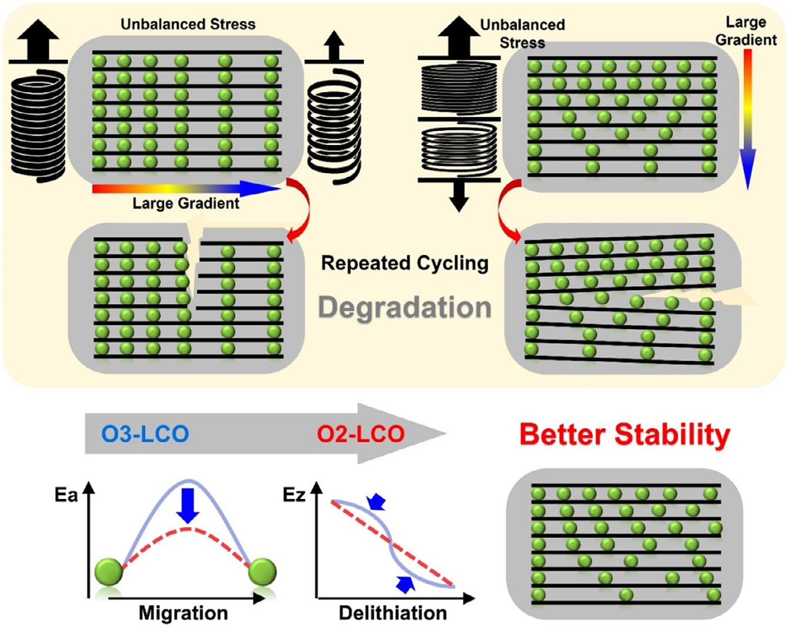
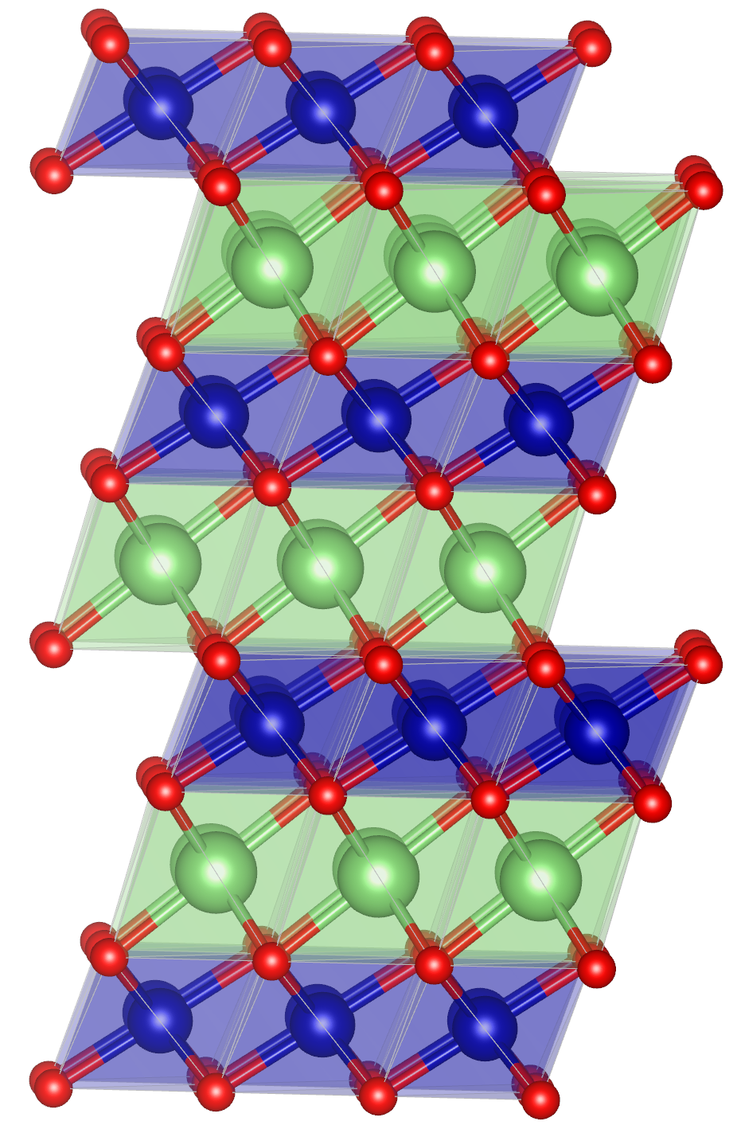
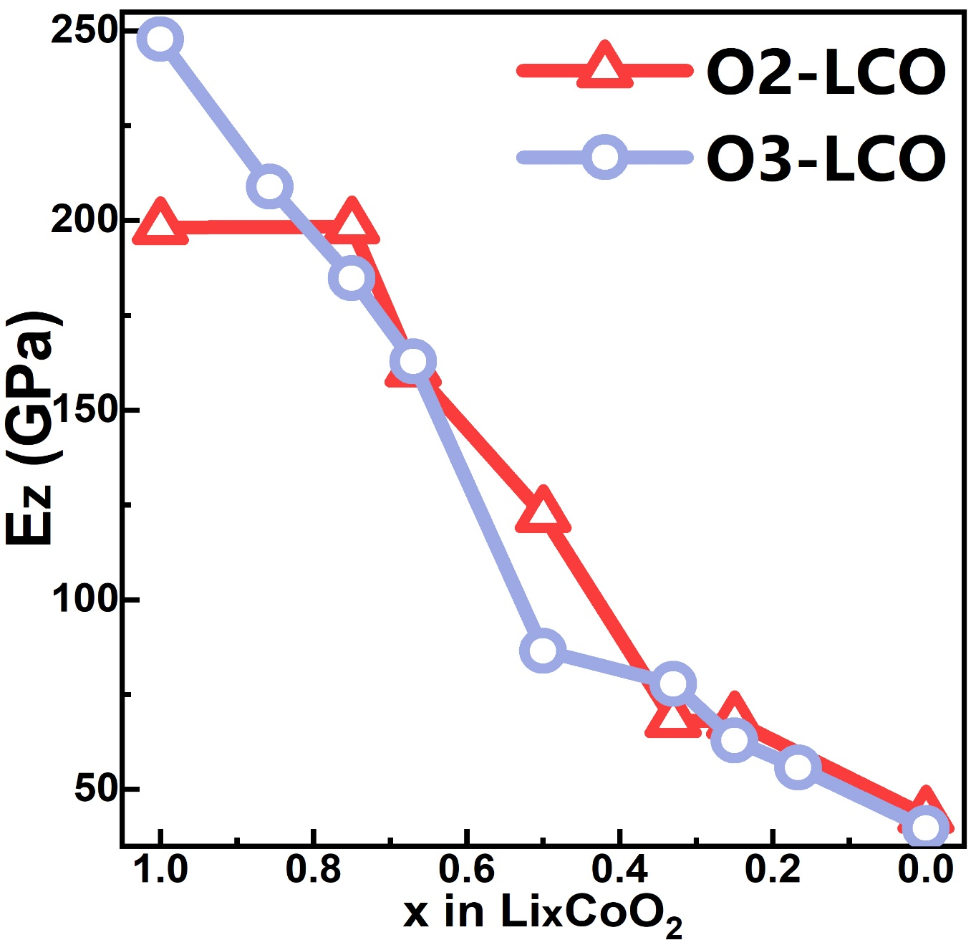
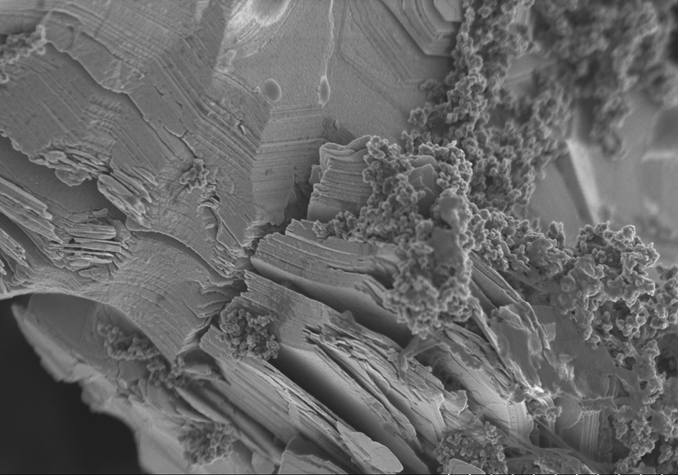
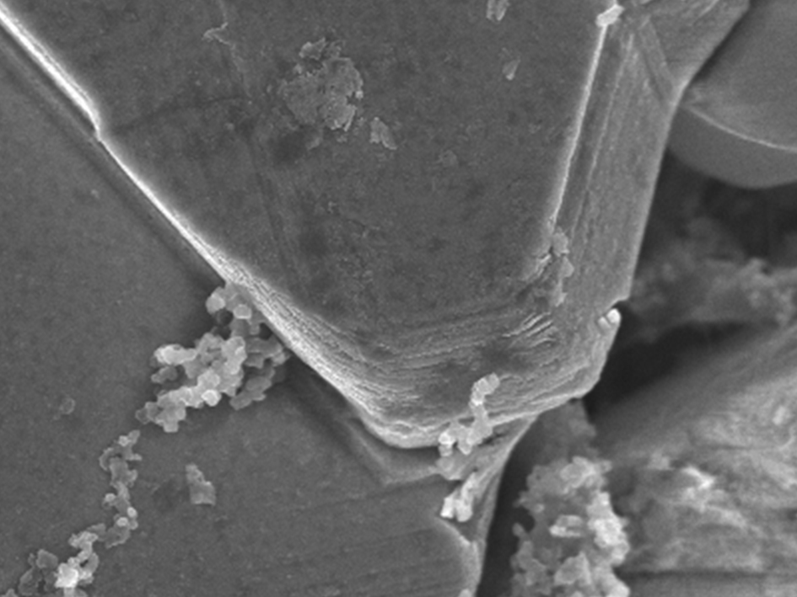
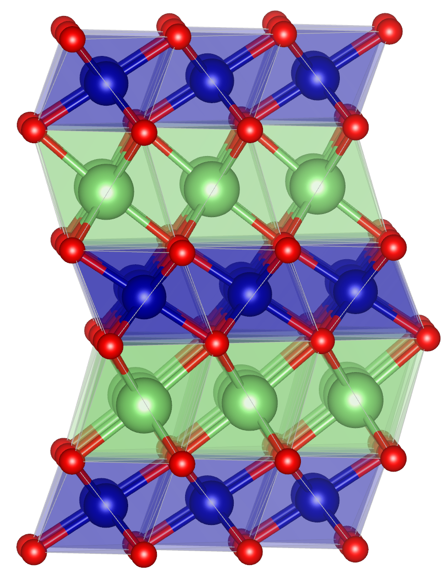
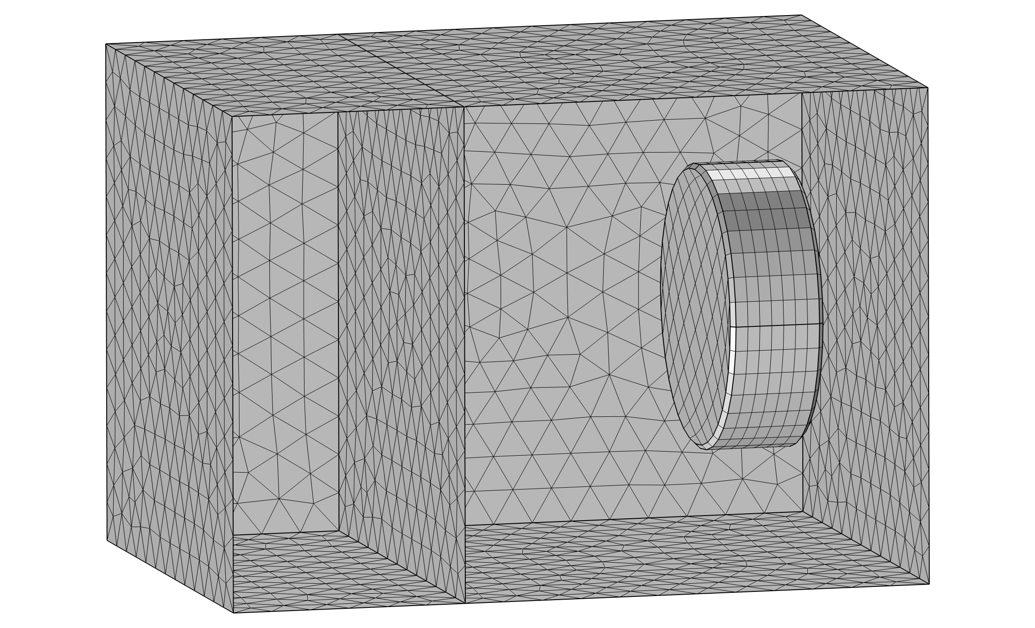
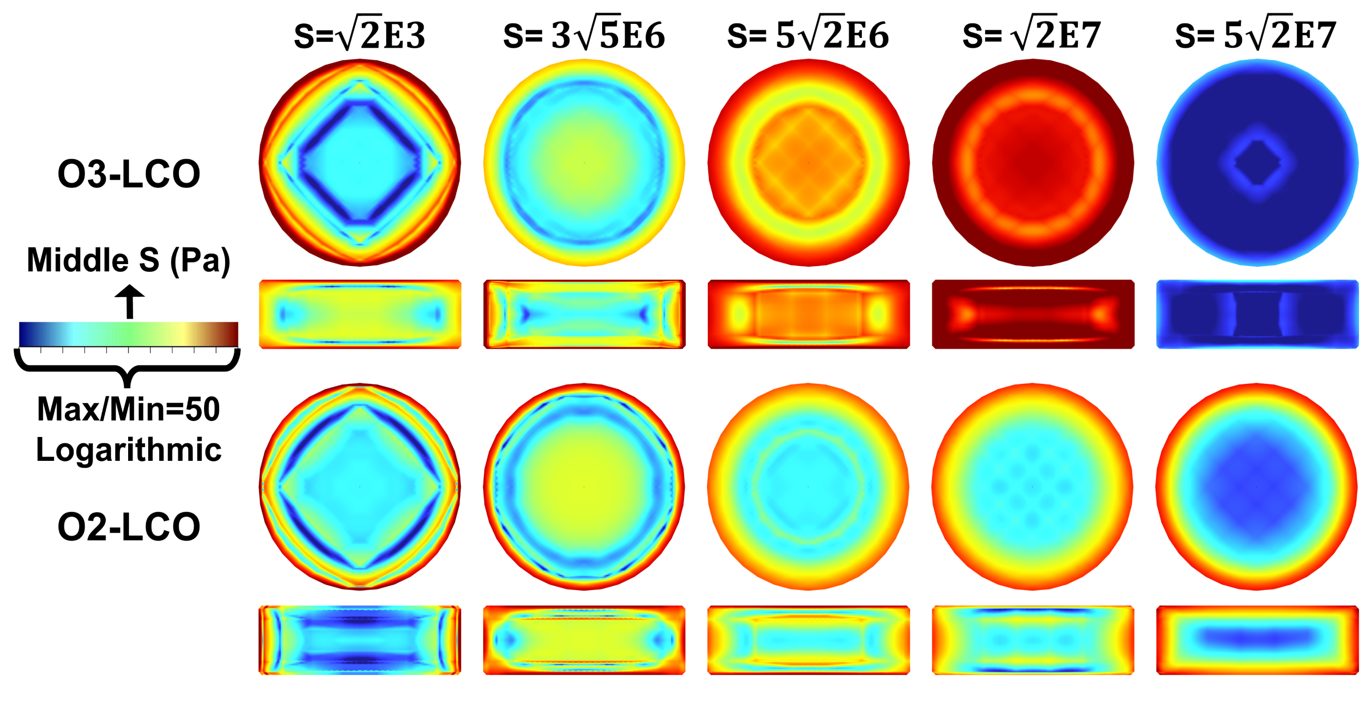
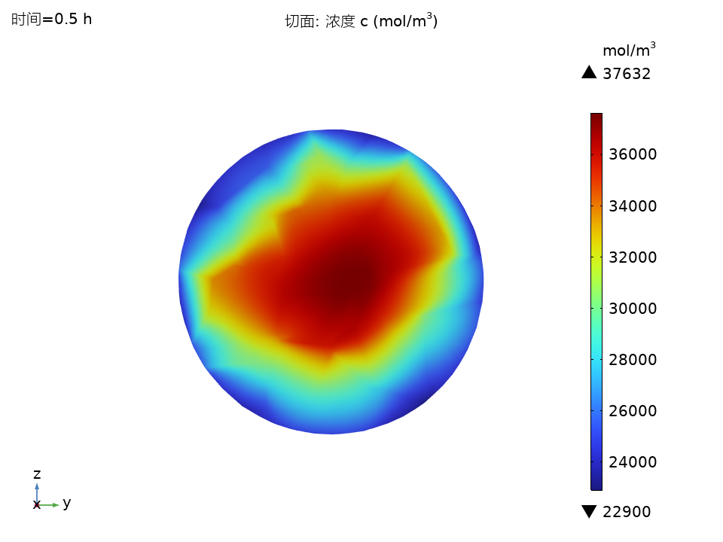
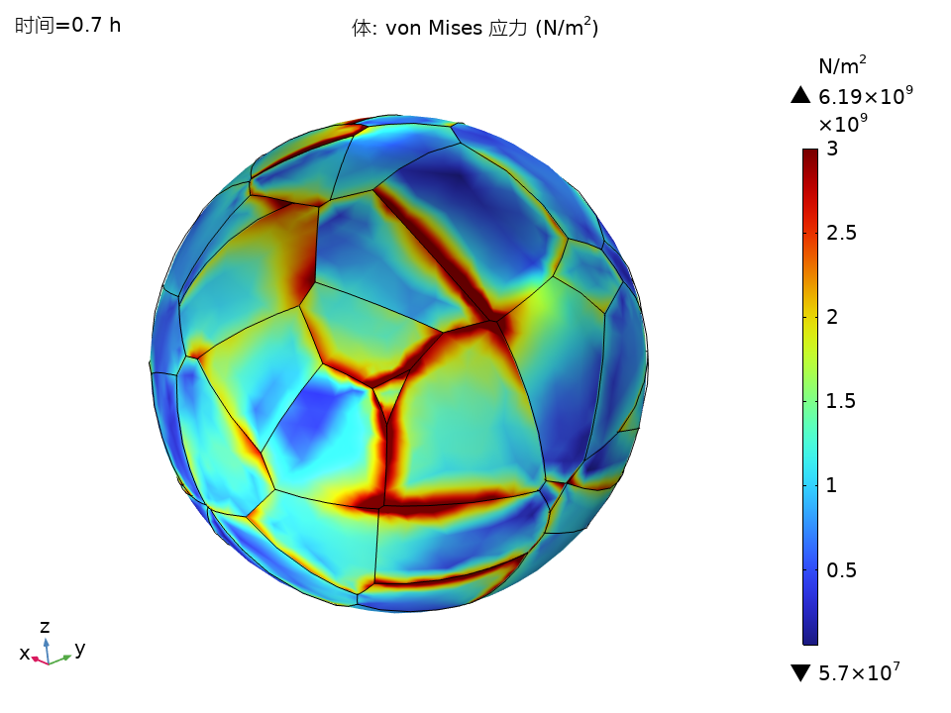
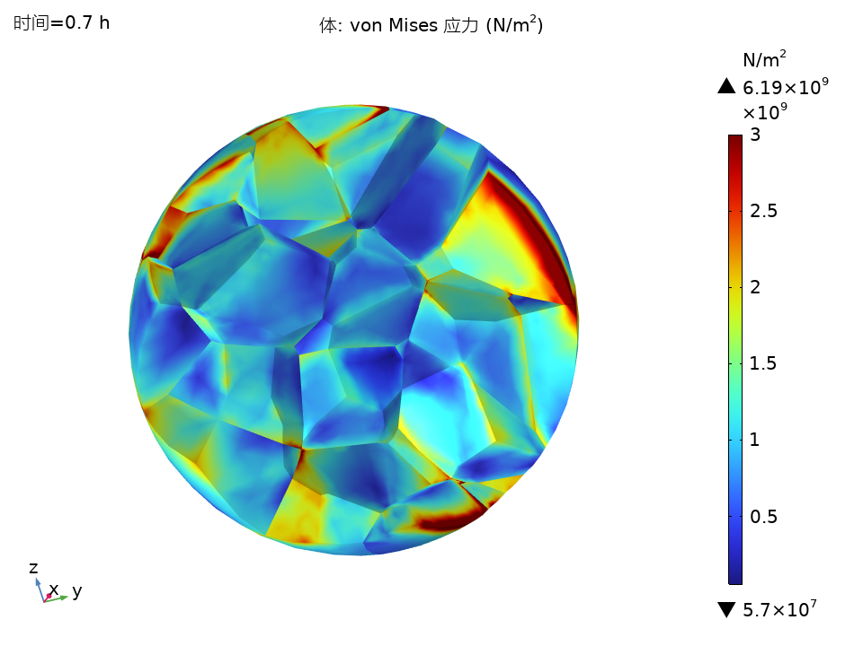
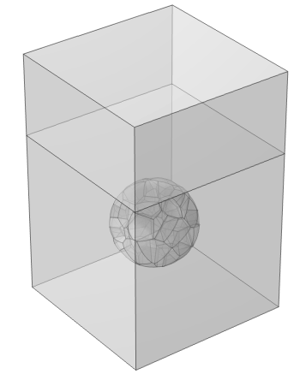

锂电池中的力电耦合效应
锂离子电池内部存在显著的电化学-力学耦合行为，表现为大变形、塑性流动、裂纹扩展与疲劳等现象，进而引起电极剥离、孔隙闭合以及副反应加速等多种失效模式。其中，正极颗粒的破裂等力学-电化学退化机制是限制锂离子电池性能的主要因素之一，钴酸锂（LiCoO₂）作为一种典型的高能量密度正极材料，其常⻅晶体结构为O3相。此外，该材料亦可结晶为以ABAC堆叠方式排列的O2相，然而目前对O2相钴酸锂在高压条件下的行为研究仍较为有限。实验中发现在高电压循环过程中，O2相钴酸锂因具有更优的力学特性，表现出更少的颗粒分层与裂纹扩展，从而展现出更稳定的电化学性能。
谢鸿盛，王雪龙
北京清洁能源前沿研究中心，中国科学院物理研究所，北京，中国
单颗粒力电耦合
B
2 μm
O3
2 μm
O2
A
B
4.7 V
vs Li⁺/Li
C
A
B
B
A
C
C
B
B
A
O3
A
O2
图1.O3-LCO与O2-LCO的晶体结构
图2.DFT计算得到的LCO弹性参数与含锂量的关系
图3.O3-LCO与O2-LCO循环性能与循环后颗粒SEM图像
Separator
Electrolyte
Li1
Li0.75
Li0.5
Li0.25
Li0.15
实验发现O2钴酸锂具有更好的长循环性能和更好的高压稳定性和颗粒完整性。
不同荷电状态下的模拟内应力分布对比表明了O2钴酸锂的化学机械优越性。快速的锂离子扩散以及充电过程中连续的弹性性质变化共同造就了O2钴酸锂出色的高电压循环稳定性。
Applied Current
Lithium Metal
Electrode Particle LiCoO2
图4.在COMSOL中构建的单颗粒异构模型
图5.模拟计算得到的不同荷电状态(SOC)下O3- LCO 与O2-LCO颗粒内Von Mises应力分布。
多晶颗粒异构模型
图7.多晶颗粒各向异性的力-电化学行为，包括各向异性锂离子扩散与各向异性晶粒应力
传统的单颗粒模型通常基于简化假设，将电极颗粒视为各向同性的球形单晶。然而，该理想化模型与真实多晶电极的微观结构存在显著差异。为更真实地模拟多晶颗粒中的力-电化学耦合行为，利用Voronoi镶嵌方法将球体离散为多个晶粒。模拟结果表明，由于多晶颗粒在脱嵌锂过程中各向异性的体积膨胀，晶界处会产生显著的应力集中，这一效应可进一步诱发颗粒开裂等退化机制。
图6.在COMSOL中构建的二次颗粒异构模型
M. Zan et al., “On the Much-Improved High-Voltage Cycling Performance of LiCoO2 by Phase Alteration from O3 to O2 Structure,” Small Science, Oct. 2024, doi: 10.1002/smsc.202400162.

Slide 2
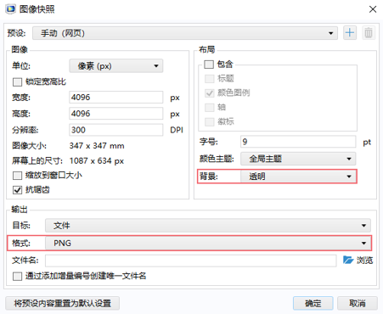
海报制作指南
您可以使用自己常用的模板，也可以参照 COMSOL 提供的模板制作海报。
制作海报过程中，请注意以下事项：
海报尺寸为 91.44cm/36inch（宽） x 121.92cm/48inch（高）的纵向样式，页面边距为 2.54cm/1inch。
建议使用白色或浅色背景。
海报中的中文字体请使用等线，英文字体请使用 Calibri。
请保持海报标题字号最大（90-120 pt.），其次是副标题字号（70-80 pt.）。图表标题、参考文献和所属机构的字号最小（18-40 pt.）。
请注意:
红色实线是打印时将被裁切掉的 3 mm 区域。
红色虚线表示在打印过程中可能会被裁切掉的小边距。
如何在 COMSOL 中导出高清图片
使用 COMSOL 软件中的“图像快照”功能可以导出高质量的透明背景图片。
红框标出了其中两项重要设置。按此设置将导出一张可用于海报最上方蓝色区域的图片。

